Slide 1
МЪДРОСТ ЗА ПРАВЕДЕН ЖИВОТ
Урок 8 за 24 февруари 2024 г

Slide 2
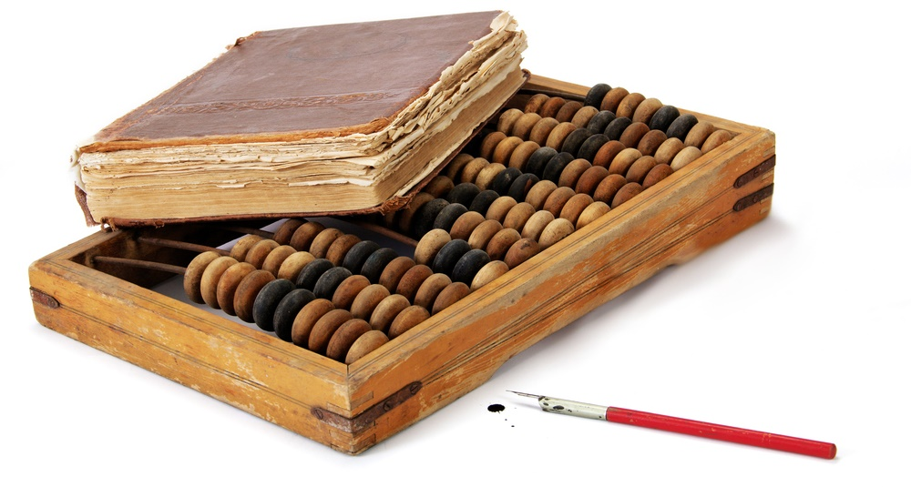
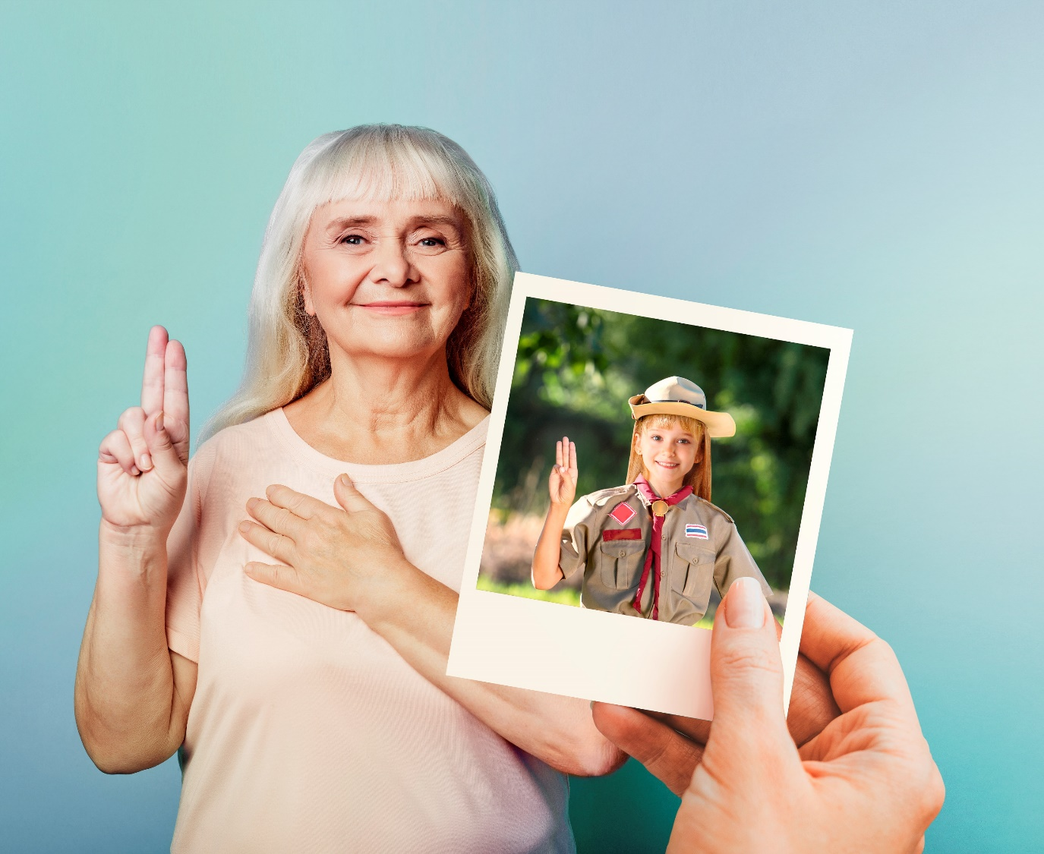
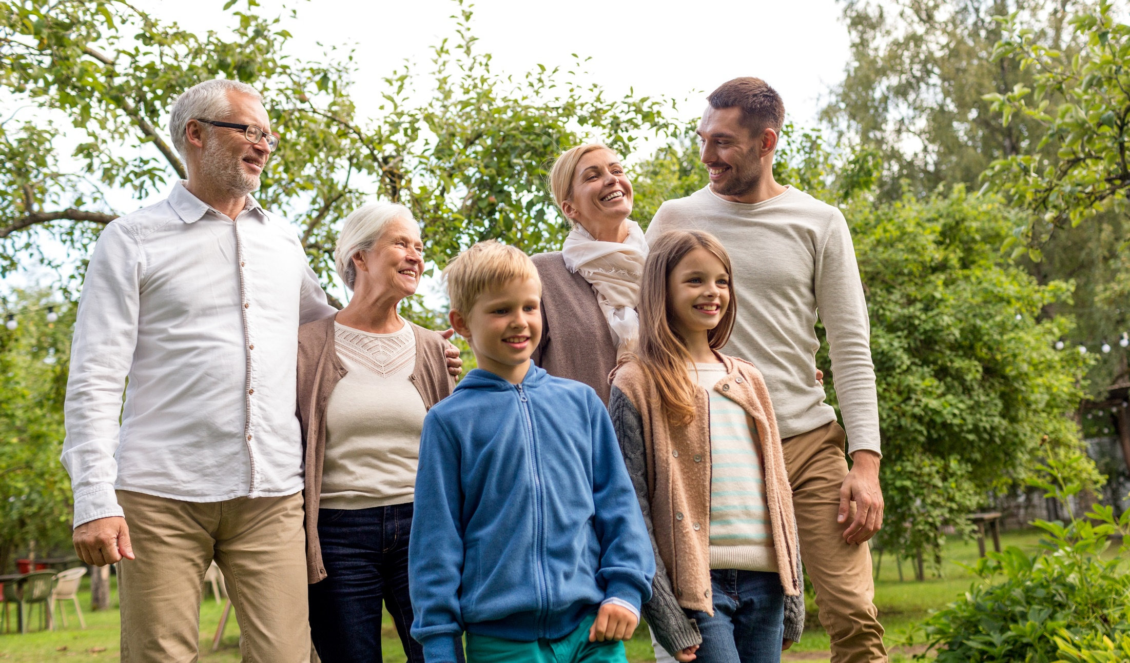
„Научи ни така да броим дните си, че да придобием мъдро сърце“
(Псалм 90:12)

Slide 3
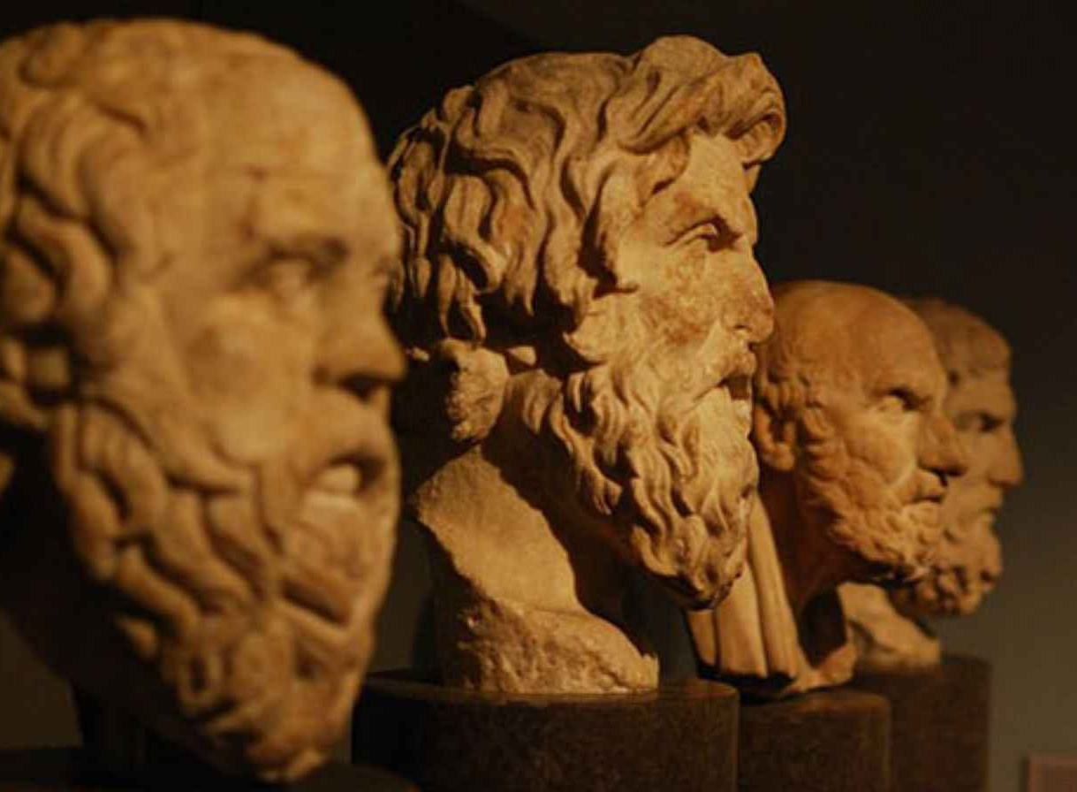
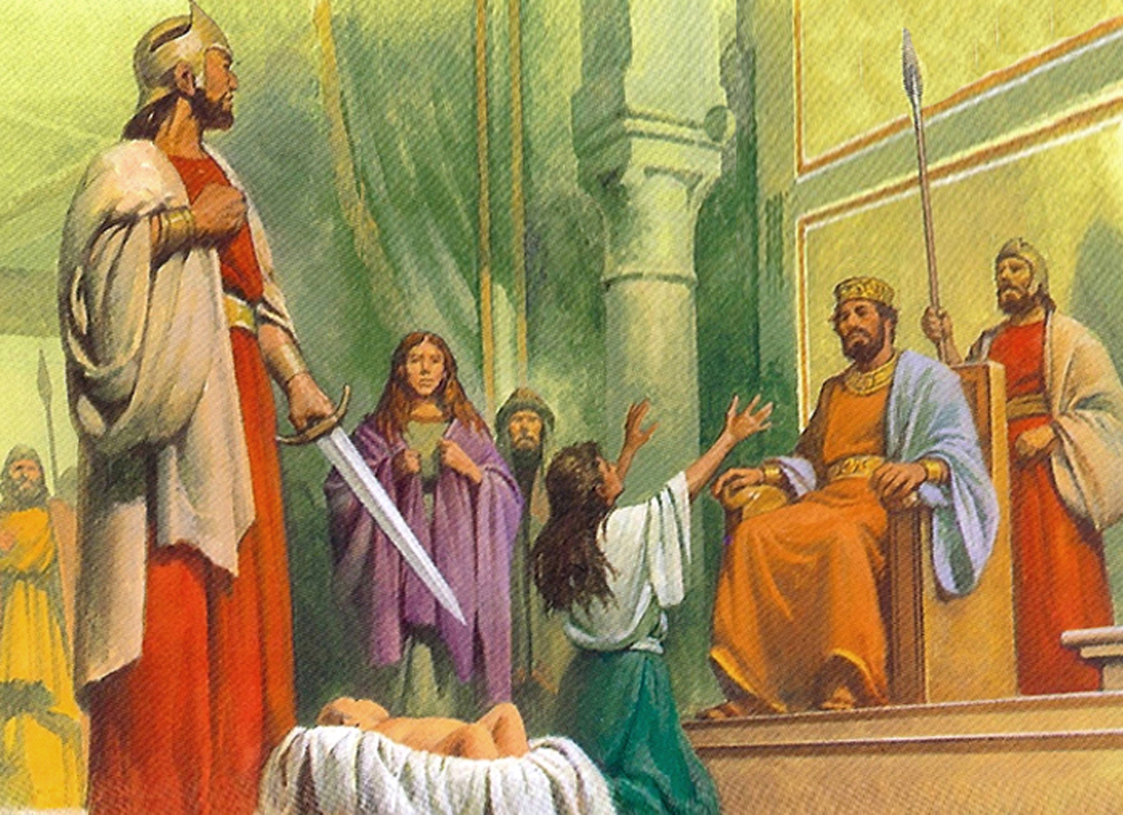
Склонни сме да мислим, че да си мъдър означава да имаш обширни познания в определена област на науката, философията и т.н.
Ние наричаме човека, който има това знание, „мъдър“, но мъдростта надхвърля това. Тя също включва правилното прилагане на всички придобити знания (независимо дали са малко или много).
Каква е библейската концепция за мъдрост?
Как да придобием тази мъдрост?
Как можем да я приложим в ежедневието си?
Какви ползи извличаме от това, че действаме в съответствие с библейската мъдрост?
Мъдростта на заповедите (Псалм 119).
Произходът на мъдростта (Псалм 90).
Мъдрост в изпитания (Псалми 95, 81 и 105).
Практическа мъдрост:
Пътят към злото (Псалм 141).
Благословиите от правенето на добро (Пс. 1, 112 и 128).

Slide 4
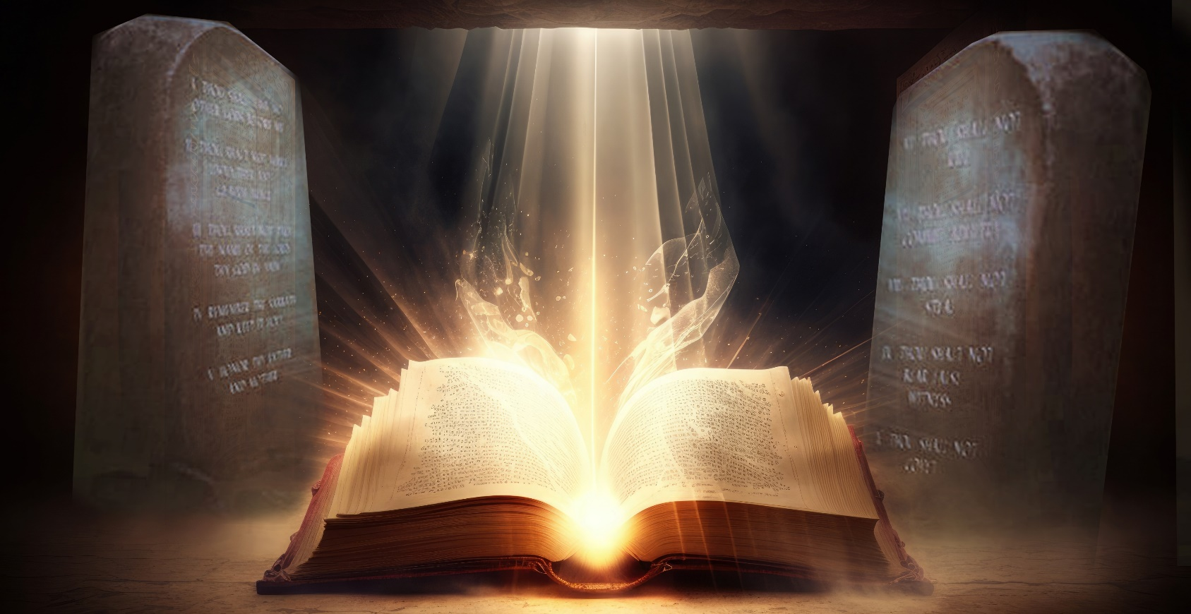
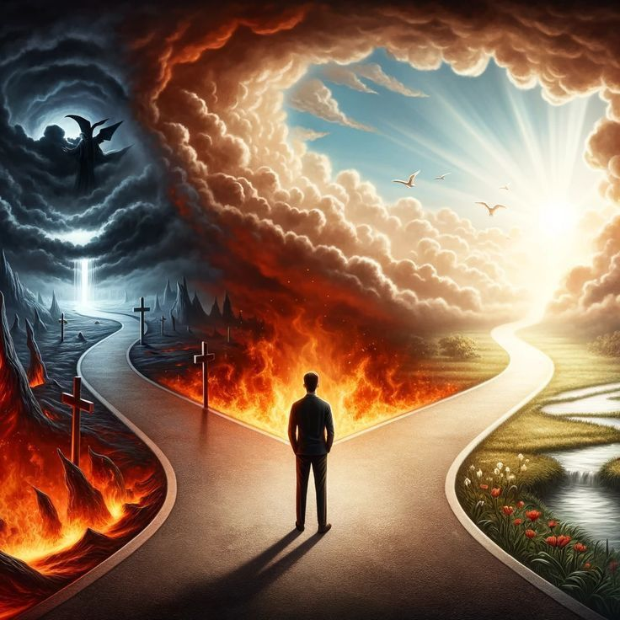
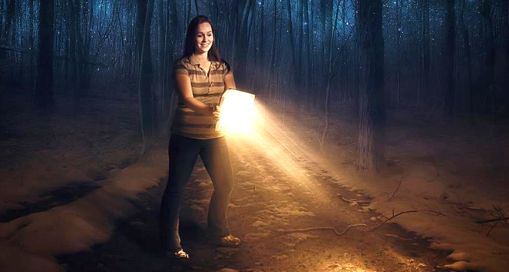
МЪДРОСТТА НА ЗАПОВЕДИТЕ
„В сърцето си опазих Твоето слово За да не ти съгрешавам.“ (Псалм 119:11)
Основната тема на Псалм 119 са Божиите заповеди, както са изразени в Неговото Слово.
Както на много други места в Библията, в този псалм животът се сравнява с път, който всеки човек изминава. Този път може да ви отведе до вечен живот или вечно проклятие. Как да изберем правилния път?
Словото осветява правия път (Пс. 119:105); очиства го (Пс. 119:9); направлява стъпките ни (Пс. 119:133); и ни предпазва от опасностите на злия път (Пс. 119:101).
Животът според Словото непременно предполага спазване на божествените заповеди (Пс. 119:4). Ние нямаме капацитета да ги създадем, но сме уверени, че като размишляваме върху тях с помощта на Бог, ще можем да придобиваме все повече и повече мъдрост, за да ги пазим и да бъдем защитени от тях (Пс. 119:5-6).
Спазването на заповедите не е просто външно отношение, то предполага разположение на ума и сърцето (Пс. 119:7, 148).

Slide 5
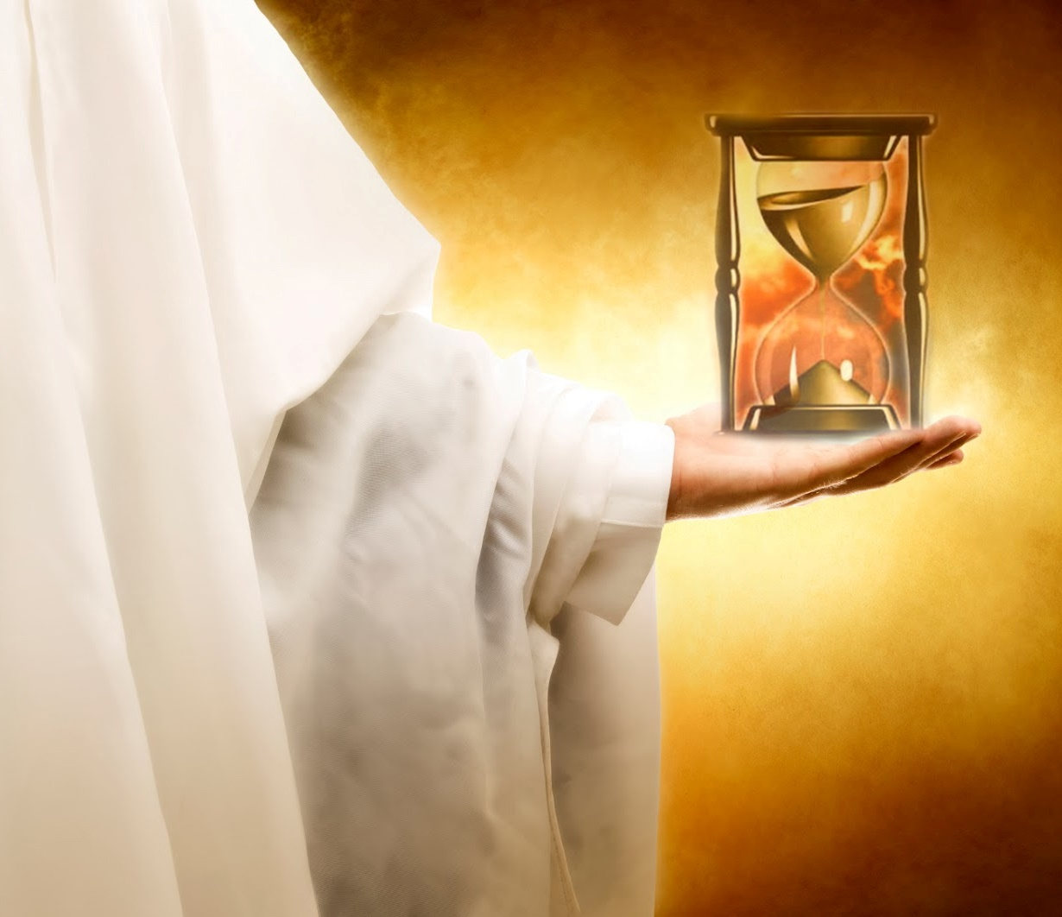
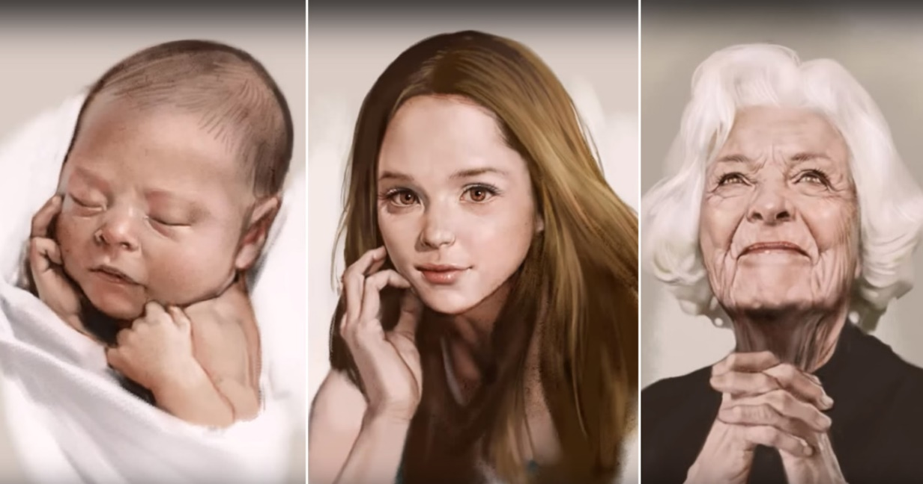
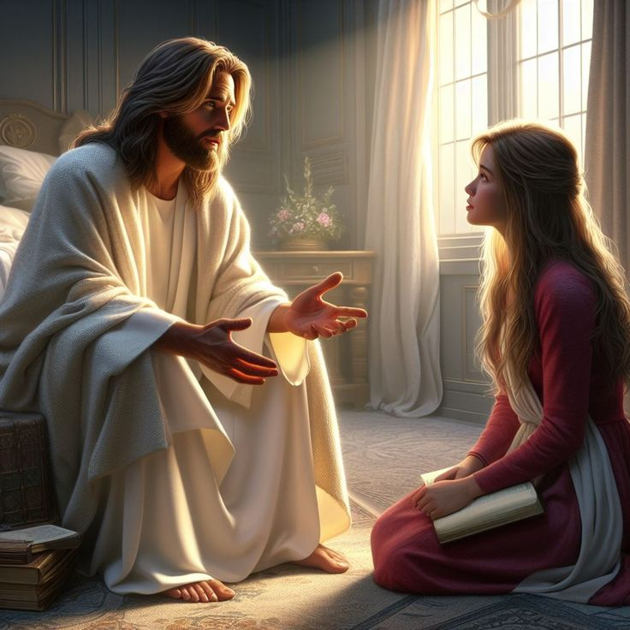
ПРОИЗХОДЪТ НА МЪДРОСТТА
„Научи ни така да броим дните си Щото да си придобием мъдро сърце.“ (Псалм 90:12)
Ние живеем за кратък период от време, който в сравнение с вечността на Създателя е само дъх (Пс. 90:2, 4, 9).
В това кратко време ние живеем в грях, под Божия гняв (Пс. 90:8-11). Но Бог простира Своята благодат към нас и ни задоволява със Своята милост (Пс. 90:13-14).
Когато се оставим да ни учи Бог, ние се научаваме да „броим дните си“. По този начин ние придобиваме истинска мъдрост и се трансформираме в образа на нашия Създател, от когото се научаваме да се боим и да го почитаме (Пс. 90:12, 16; 111:10).
Придобитата мъдрост ни кара първо да се покаем и след това да вършим делата, които Бог иска да вършим (Пс. 90:3, 17).

Slide 6
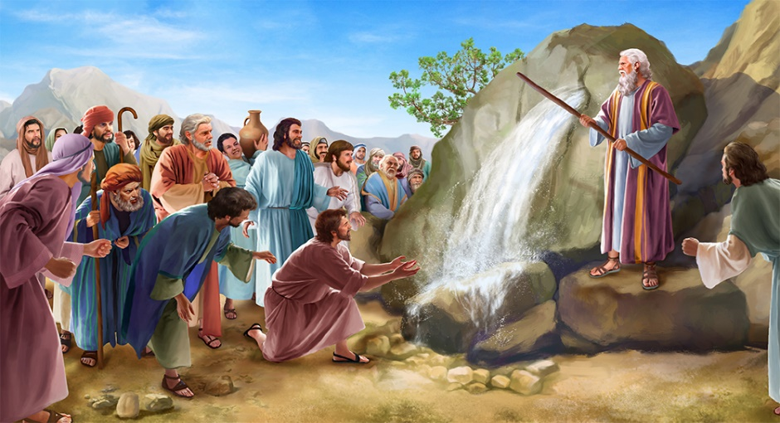
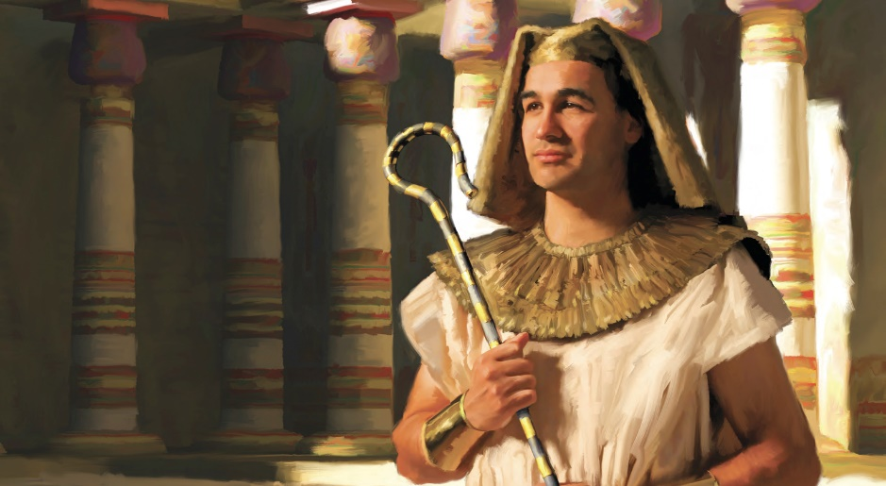
МЪДРОСТ В ИЗПИТАНИЯТА
„В скръбно време ти ме призова, и Аз те избавих; Отговорих ти в скришно място на гърма; Изпитах те при водите на Мерива. (Села).” (Псалм 81:7)
В Мерива Израел изпита Бог: „понеже изпитаха Господа, като казаха: Дали е Господ между нас, или не?“ (Изход 17:7). Въпреки това, от Божия гледна точка, Той беше този, който изпита Израел (Пс. 81:7).
Израел не издържа изпитанието, но упорито остана в своя бунт, за което трябваше да бъде наказан (Пс. 95:8-11). Въпреки всичко, Бог им даде водата, която поискаха (Изход 17:5-6).
Но ако бяха мъдри, щяха да издържат теста. Тогава Бог можеше да извърши големи чудеса с тях (Пс. 81:13-16).
Йосиф беше затворен в железа, малтретиран и измъчван. Но той беше взел мъдро решение: да служи на Бог независимо от обстоятелствата (Пс. 105:16-18; Битие 39:7-9).
След като премина изпитанието, Бог го възвиси (Пс. 105:19-21). Неговата мъдрост беше толкова очевидна, че фараонът му възложи да научи старейшините си на мъдростта, с която Бог го беше надарил (Пс. 105:22). Чрез Йосиф Бог даде живот на цялото семейство на Израел (Пс. 105:23).
ПРЕД ИЗПИТАНИЯТА БЕЗ МЪДРОСТ
ПРИЕМЕТЕ ИЗПИТАНИЕТО С МЪДРОСТ

Slide 7
ПРАКТИЧЕСКА МЪДРОСТ

Slide 8
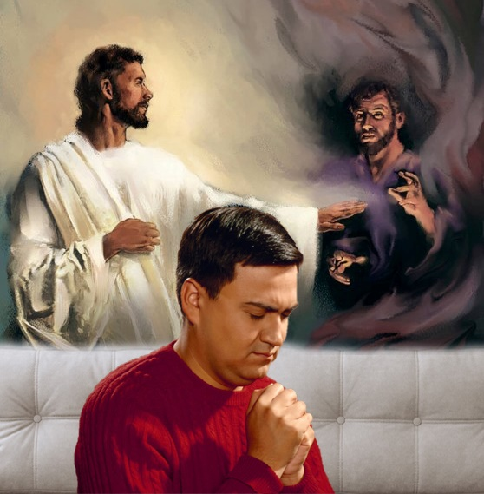
ПЪТЯТ КЪМ ЗЛОТО
„Да не наклониш сърцето ми към какво да е лошо нещо, Та да върша нечестиви дела С човеци, които беззаконствуват; И не ме оставяй да ям от вкусните им ястия.“ (Псалм 141:4)
Псалм 141 е молитва, в която молим Бог да ни избави от вътрешни и външни изкушения (Пс. 141:1-3, 9-10). Със собствените си сили не можем да преодолеем изкушението, защото самото ни сърце желае греха. Трябва да се молим непрекъснато, за да можем да устоим на изкушението.
Псалм 141:4 и 1:1 ни показват процеса на изкушение:
1) Сърцето клони към злото
„Да не наклониш сърцето ми към какво да е лошо нещо,“
2) Лицето извършва грях
„Та да върша нечестиви дела С човеци, които беззаконствуват;“
3) Той се наслаждава на злото
„И не ме оставяй да ям от вкусните им ястия.“
„Блажен оня човек, Който не ходи по съвета на нечестивите,“
„И в пътя на грешните не стои,“
„И в събранието на присмивателите не седи;“
Псалмите описват прогресивния, примамлив и хитър характер на изкушението. Само пълната зависимост от Бога може да осигури победата (Пс. 141:8-10). И все пак и в двата псалма окончателното оправдание на Божиите чеда остава в бъдещето (Пс. 1:5-6).

Slide 9
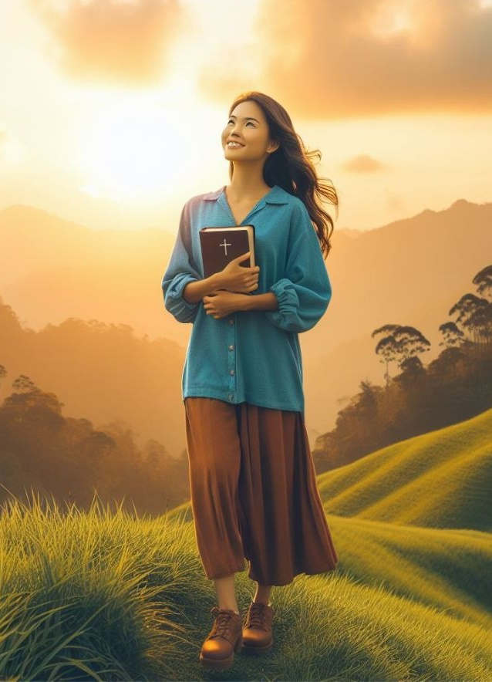
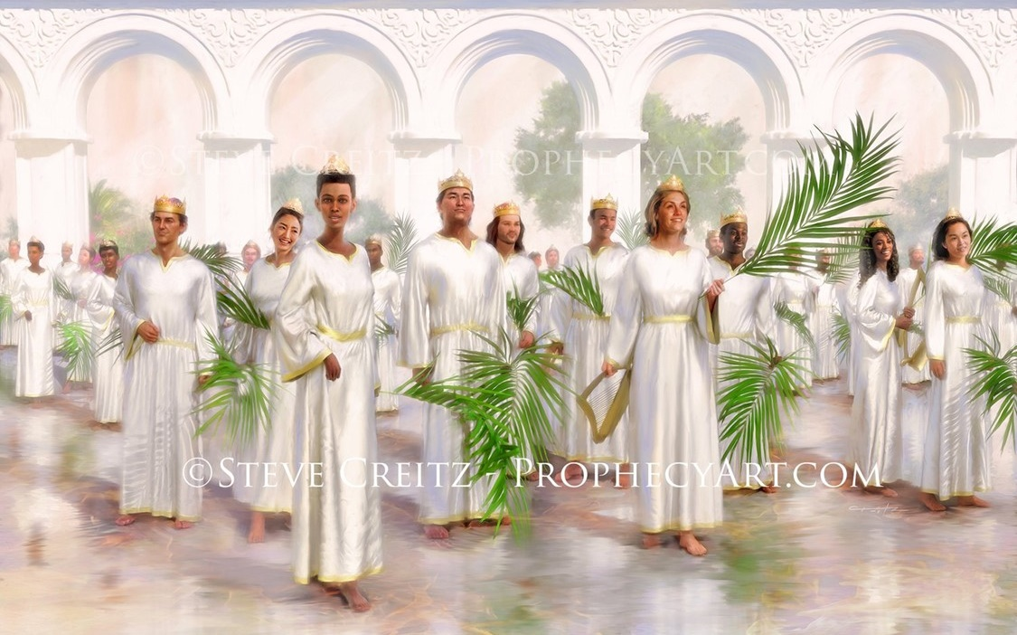
БЛАГОСЛОВЕНИЯТА ДА ПРАВИТЕ ДОБРО
„Ето, така ще се благослови човекът, Който се бои от Господа.“ (Псалм 128:4)
Основната функция на мъдростта е да се държим по правилен начин, в съответствие с Божията воля. Какви благословии ще получим, като действаме по този начин?
Ще бъдем благословени (Пс. 1:1; 112:1; 128:1)
Делата ни ще просперират (Пс. 1:3; 128:2)
Нашите потомци ще бъдат могъщи (Пс. 112:2; 128:3)
Ще получим блага и богатства (Пс. 112:3)
Ще ходим в Божията светлина (Пс. 112:4)
Ще управляваме добре делата си (Пс. 112:5)
Няма да се подхлъзнем и ще бъдем запомнени (Пс. 112:6)
Няма да се страхуваме от лоши новини (Пс. 112:7)
Ще победим враговете си (Пс. 112:8)
Ще бъдем възнесени в слава (Пс. 112:9)
Настоящият конфликт между доброто и злото понякога ни пречи да се наслаждаваме на всички тези благословения или да можем да им се наслаждаваме само частично. Но ще дойде време, когато можем да бъдем напълно благословени, в Царството Божие.

Slide 10
„Когато мисля за работата, която Бог върши за падналия човек, се чудя, че Бог ще вземе бедните, паднали същества и ще им донесе морална сила, че ще има вътрешно действие на Неговата благодат, трансформиращо характера и правейки хората годни за жилищата, които Бог подготвя за тях – същества, годни за присъствието на Бог, годни да бъдат спътници с ангели и да поддържат общение с Бог. О, колко сърцето ми копнее да бъда човек, който ще ходи с Исус Христос в новата земя!”
Е. Г. Уайт (Всеки ден с Бог, 18 април)

